Slide 1
Ronaldo Dias
Brasil Price / Miura / B2Easy
Contador, apaixonado por TI, articulista, Advisor nas áreas de sistemas ERPS, + 27 anos de experiência em contabilidade, consultoria tributária, Holdings e Grupos Econômicos.
Membro e conselheiro da Renaccon, do professor Cesar Abicalaffe.

Slide 2
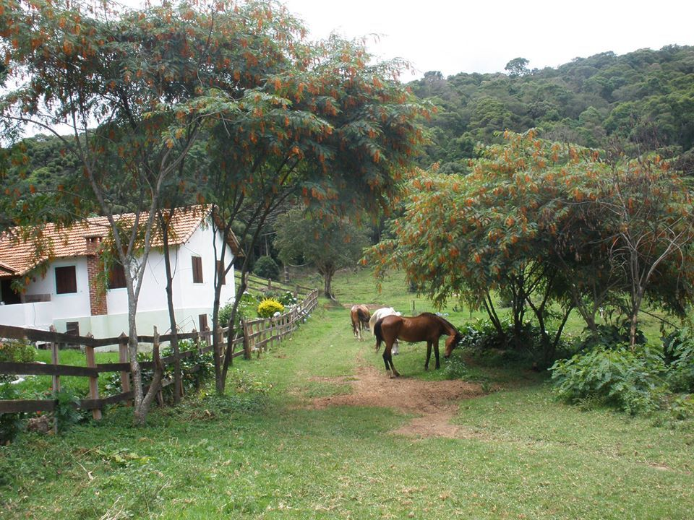
SENTA QUE LÁ VEM HISTÓRIA.....
Interior do PA – 1 DERRAME... Ñ ATESTADO de ÓBITO ... S/ REGISTRO - 30 dias depois: E AGORA?

Slide 3
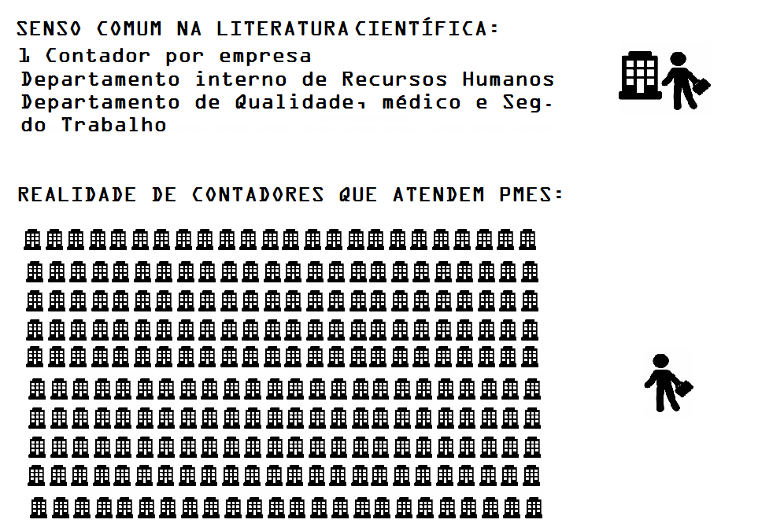

Slide 4
Eventos enviar 1 POR 1 x Empresa x Empresa!
DCTF + DCTF-WEB?
PRAZOS de envios Antes+Dur+Depois FOLHA?
PCMSO + PPRA + ASO:
Eventos QUEM MANDA?
Prof. Seg. Trabalho já conhecem E-social?
Rubricas Incidências FOLHAÑBATE e-social?

Slide 7
O que podemos fazer?
Notes:
JÁ É O FECHAMENTO EM 4 slides. ATENÇÃO!!!
Questionar a todo tempo o nosso modelo de negocio, buscando ainda mais perenidade.

Slide 8
PMES não possuem estrutura: Téc+Méd+Eng Trabalho.
MISSÃO IMPOSSÍVEL: CONTROLAR
100 CLIENTES X FUNCIONÁRIOS X EVENTOS????

Slide 9
BASTA FAZER O LAUDO? E esse S-2240???? O que fazer???

Slide 11
Convivência GPS x DARF (INSS) empresa (QUAL)?
Guia FGTS FORA do e-social?
Pra que enviar ON-TIME – Se já vai ficar ALL TIME c/ fisco?
Concatenados e Dependentes (Remun+Pgto+Fecham)Excluir
Se falta um dado não passa nada
CHAVE CPF (+rg,cpf,pis dificulta)

Slide 12
A Hora da VERDADE: (Caso real ... enquanto o prazo vai acabando)
DARF gerado na DCTF-WEB não Bate GPS e FOLHA x GFIP. NÃO POSSO MANDAR GPS MAIS... E agora?

Slide 13
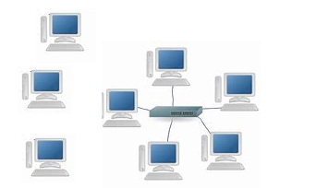
Problemas básicos operacionais Comunicação homem x máquina: - Entrada de dados via formulários, digitação manual - Excesso de telas a acessar - Truncamento de dados - Anda falta integração de dados (Guias geradas fora e-social) - Gargalos AUMENTO TEMPO TRABALHO/FADIGA/STRESS

Slide 15
CONSEQUÊNCIAS NEFASTAS A EVITAR:
Desvio dos profissionais a questões realmente relevantes
Custos e CURSOS (des?)Necessários P/ ATENDER
Ansiedade com a QUALIDADE da informação
Surgimentos de doenças físicas e mentais, como a síndrome de Burnout (vide google)

Slide 16
TODAS as informações estarão Nas Mãos do Governo...
MAS Podemos MITIGAR riscos e simplifica-las e
racionalizál as?

Slide 17
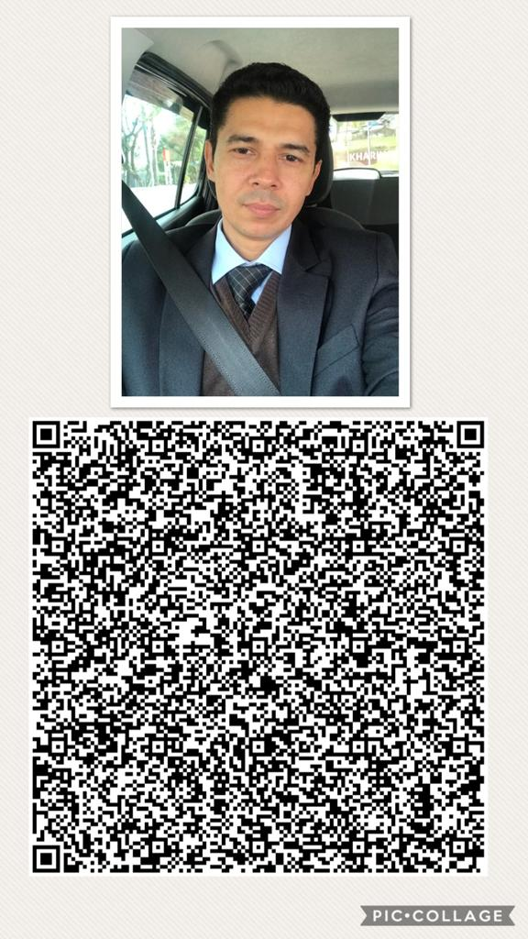
Obrigado
Notes:
Falando nisso, em evolução e etc... Quero fazer uma dinâmica com vocês...

